Slide 1
Анализ публикуемых новостей
Общая задача: создать ETL-процесс формирования витрин данных для анализа публикаций новостей.
Подробное описание задачи:
Разработать скрипты загрузки данных в 2-х режимах:
o Инициализирующий – загрузка полного слепка данных источника
o Инкрементальный – загрузка дельты данных за прошедшие сутки
Организовать правильную структуру хранения данных
o Сырой слой данных
o Промежуточный слой
o Слой витрин
В качестве результата работы программного продукта необходимо написать скрипт, который формирует витрину данных следующего содержания
Суррогатный ключ категории
Название категории
Общее количество новостей из всех источников по данной категории за все время
Количество новостей данной категории для каждого из источников за все время
Общее количество новостей из всех источников по данной категории за последние сутки
Количество новостей данной категории для каждого из источников за последние сутки
Среднее количество публикаций по данной категории в сутки
День, в который было сделано максимальное количество публикаций по данной категории
Количество публикаций новостей данной категории по дням недели

Slide 2
План реализации
Выбор необходимых инструментов для реализации задачи.
Подготовка площадки для сырых и обработанных данных. Подготовка площадки для витрины данных.
Описать нужные сущности, понять структуру данных.
Посмотреть на данные, понять какие могут возникнуть. трудности, написать скрипты.
Создать etl процесс, настроить загрузку данных по определенному шедулеру.
Связать данные, добавить первичные ключи в core слой.
Создать витрины данных с нужными сущностями.

Slide 3
Используемые технологии с обоснованием
В качестве основных инструментов выбраны: Python, Apache NiFi, PostgreSQL.
В качестве обработки данных в core слое, используется python, так как наши данные не большие и не требуют обработки, с помощью более быстрых решений, таких как spark.
Для подключения к api используется python requests, так как это самая понятная и простая в реализации библиотека.
Вся обработка ведется с помощью pandas.
Apache NiFi был выбран из-за удобства использования, плюс есть очень полезная функция, при загрузке данных в базу, был выбран способ upsert, который по ключам добавляет новые данные в таблицу, так мы добиваемся инкрементальной загрузки данных.
PostgreSQL был выбран из-за удобства использования.

Slide 4
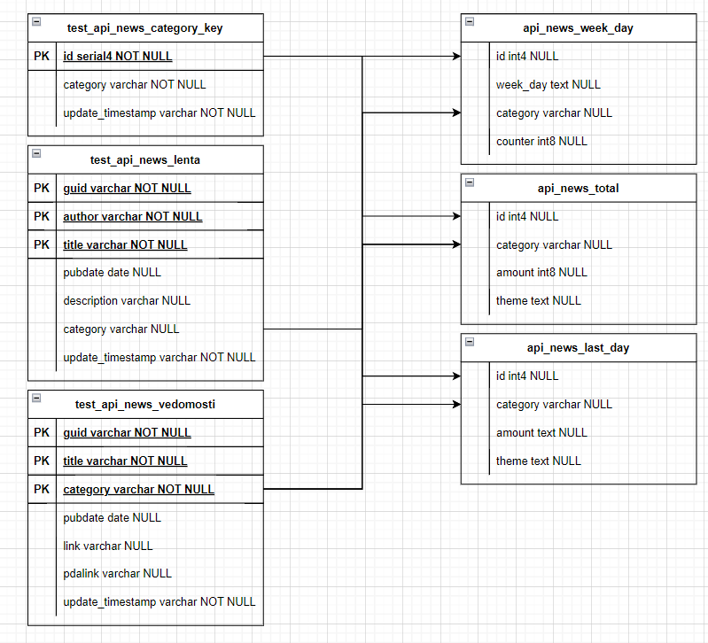
Схемы/архитектуры с обоснованием
Создано 3 таблицы и 3 представления.
В таблице test_api_news_lenta хранятся обработанные данные по новостям из Ленты.
В таблице test_api_news_vedomosti хранятся обработанные данные по новостям из Ведомостей.
В таблице test_api_category_key хранятся id категорий.

Slide 5
В представлении api_news_week_day реализована витрина данных, в которой содержатся данные по количеству публикаций новостей категорий по дням недели.
В представлении api_news_total реализована витрина данных, в которой содержатся данные по общему количеству новостей из всех источников по данной категории за все время и количеству новостей данной категории для каждого из источников за все время.
В представлении api_news_last_day реализована витрина данных, в которой содержатся данные по общему количеству новостей из всех источников по данной категории за последние сутки, количеству новостей данной категории для каждого из источников за последние сутки, среднему количеству публикаций по данной категории в сутки и за день, в который было сделано максимальное количество публикаций по данной категории.

Slide 6
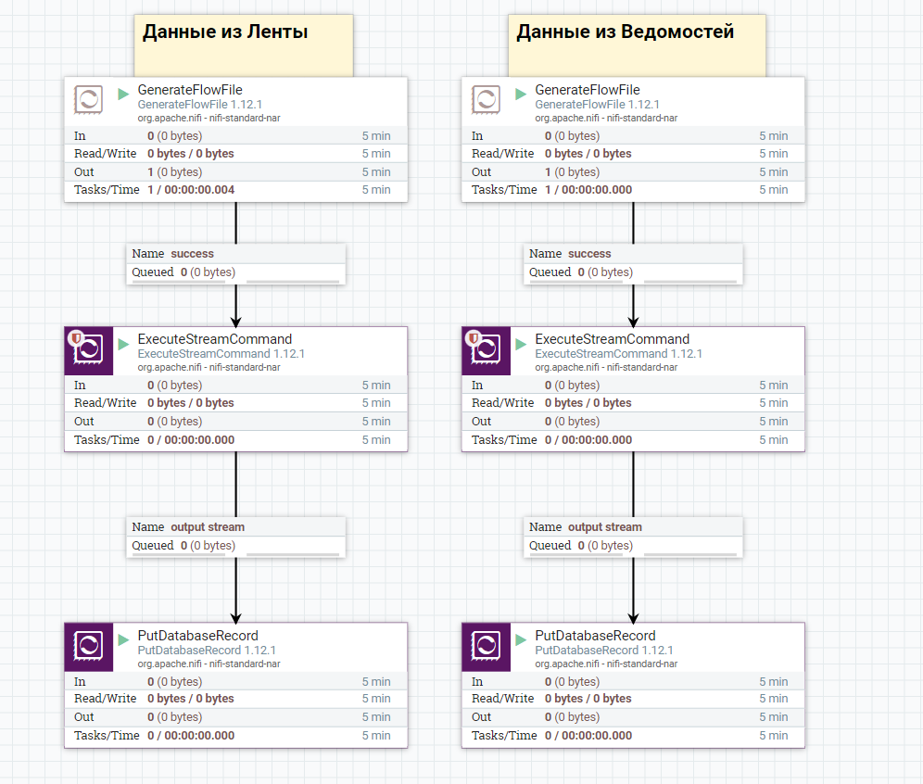
Результаты разработки
По результатам разработки, были разработаны 2 скрипта, построен etl процесс в nifi, созданы таблицы, из которых сформированны витрины данных.
В nifi создан процессы, которые запускают скрипты и загружают данные в базу.

Slide 7
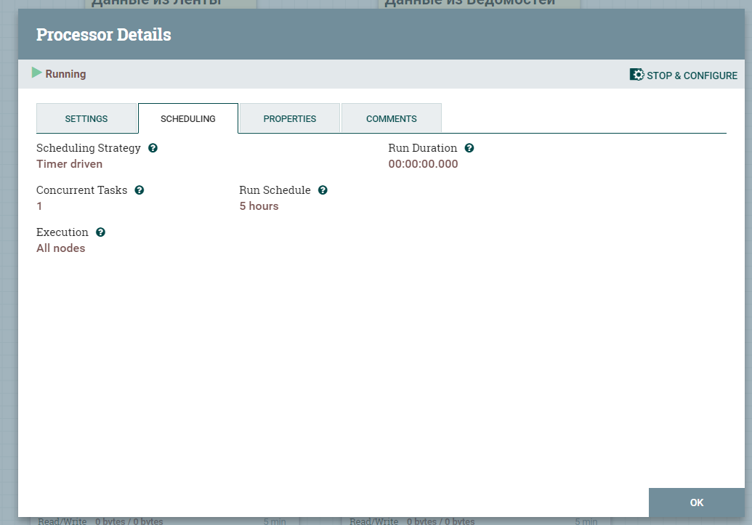
Между выгрузкой по крону и по времени, выбрана выгрузка по времени, так как выгрузка по крону, в нашем случае избыточна и не нужна, достаточно выгрузки по времени.
Скрипты лежат на одной машине с nifi, запушены туда с помощью git.

Slide 8
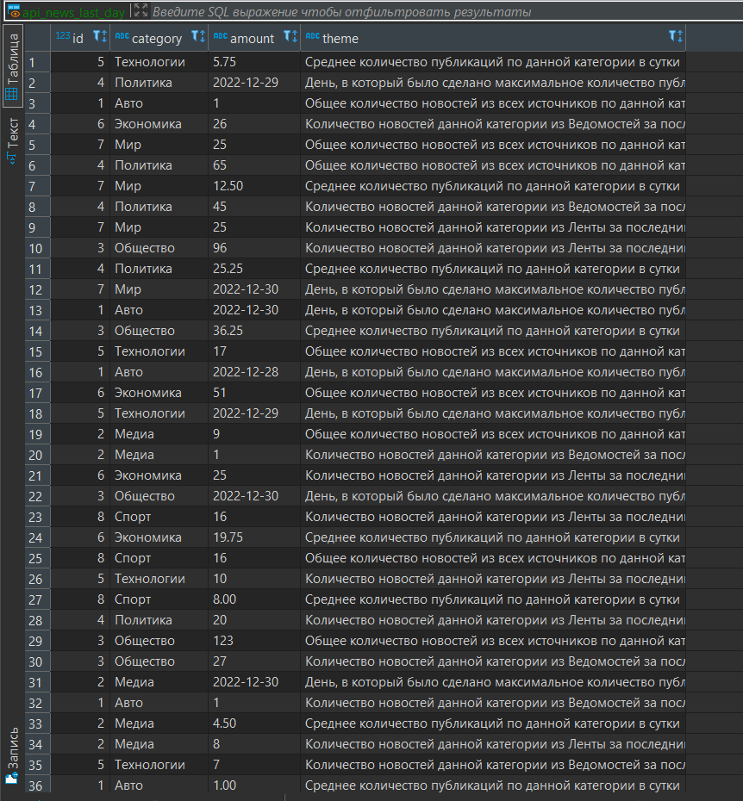
Данные в представлении api_news_last_day

Slide 9
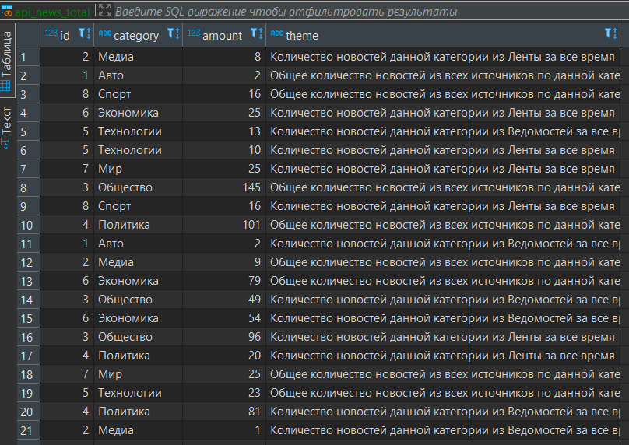
Данные в представлении api_news_total

Slide 10
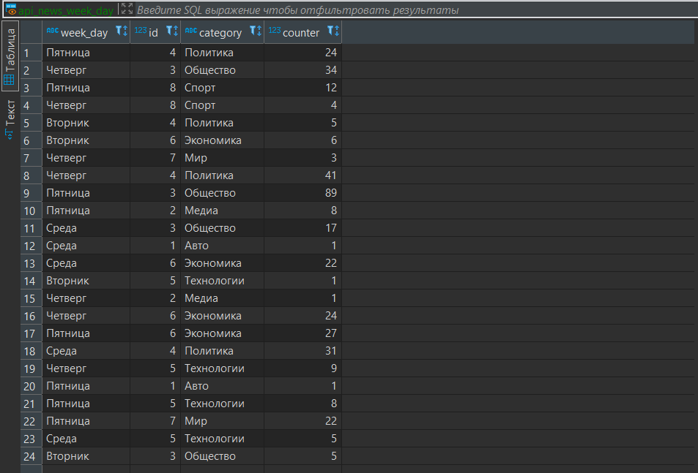
Данные в представлении api_news_week_day

Slide 11
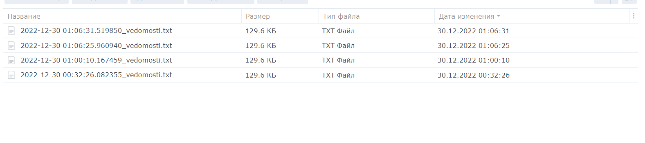
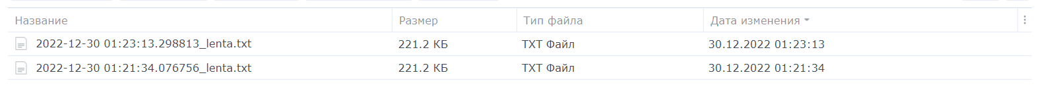
Сырой слой данных
Он реализован в скрипте, внутри происходит выгрузка на sinology drive, файла в формате txt, без предобработки

Slide 12
Выводы
Создан ETL-процесс формирования витрин данных для анализа публикаций новостей.
Получил итоговые витрины данных, которые уже дальше можно подключать например на различные дашборды, либо уже проводить по этим данным аналитику.
За время выполнения проекта, освоил много всего нового, стал лучше разбираться в postgreSQL, поработал с api.

